Slide 1
Ακοολογία
Ελληνική Δημοκρατία
Τεχνολογικό Εκπαιδευτικό Ίδρυμα Ηπείρου
Ενότητα 13 : Κοχλιακά εμφυτεύματα
Ναυσικά Ζιάβρα

Slide 2
Ανοιχτά Ακαδημαϊκά Μαθήματα στο ΤΕΙ Ηπείρου
Τμήμα Λογοθεραπείας
Ακοολογία
Ενότητα 13: Κοχλιακά εμφυτεύματα
Ναυσικά Ζιάβρα
Καθηγήτρια
Ιωάννινα, 2015

Slide 3
Άδειες Χρήσης
Το παρόν εκπαιδευτικό υλικό υπόκειται σε άδειες χρήσης Creative Commons.
Για εκπαιδευτικό υλικό, όπως εικόνες, που υπόκειται σε άλλου τύπου άδειας χρήσης, η άδεια χρήσης αναφέρεται ρητώς.

Slide 4
Χρηματοδότηση
Το έργο υλοποιείται στο πλαίσιο του Επιχειρησιακού Προγράμματος «Εκπαίδευση και Δια Βίου Μάθηση» και συγχρηματοδοτείται από την Ευρωπαϊκή Ένωση (Ευρωπαϊκό Κοινωνικό Ταμείο) και από εθνικούς πόρους.
Το έργο «Ανοικτά Ακαδημαϊκά Μαθήματα στο TEI Ηπείρου» έχει χρηματοδοτήσει μόνο τη αναδιαμόρφωση του εκπαιδευτικού υλικού.
Το παρόν εκπαιδευτικό υλικό έχει αναπτυχθεί στα πλαίσια του εκπαιδευτικού έργου του διδάσκοντα.

Slide 5
Σκοποί ενότητας
Παρουσιάζονται οι ενδείξεις και η τοποθέτηση κοχλιακού εμφυτεύματος στη λογοθεραπευτική παρέμβαση

Slide 6
Περιεχόμενα ενότητας
Κοχλιακό εμφύτευμα
Ακουστική εκπαίδευση

Slide 7
Κοχλιακό εμφύτευμα

Slide 8
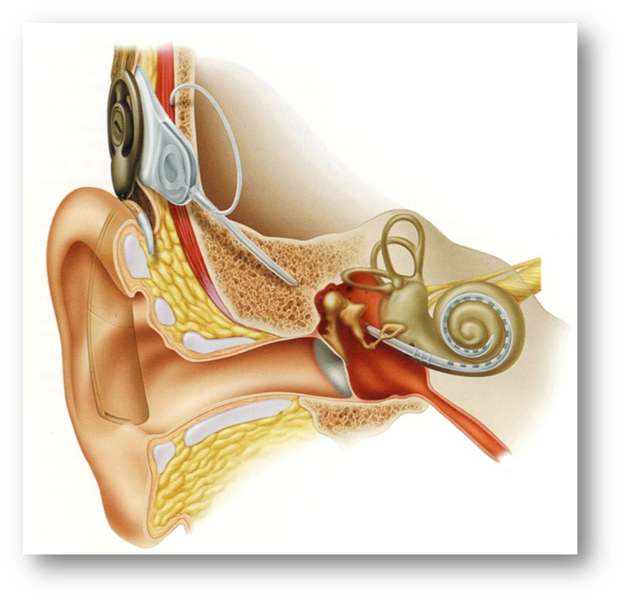
Κοχλιακό εμφύτευμα
Εικόνα κοχλιακού εμφυτεύματος

Slide 9
Ακουστική εκπαίδευση

Slide 10
Ακουστική εκπαίδευση
Η Ακουστική Εκπαίδευση αποθαρρύνει τη χρήση της χειλεοανάγνωσης και αποσκοπεί στη δημιουργία της «ακουστικής μνήμης της ομιλίας και του λόγου», δηλαδή της μνήμης που θα περιέχει ήχους και λέξεις.
Αξίζει να σημειωθεί ότι τα προ-γλωσσικά κωφά παιδιά δεν έχουν προλάβει να αποκτήσουν την ακουστική μνήμη πριν την εμφύτευση εξαιτίας της μεγάλου βαθμού νευροαισθητήριας βαρηκοΐας τους.

Slide 11
Ακουστική εκπαίδευση (2)
Όμως σε προ-γλωσσικά κωφά παιδιά που χειρουργούνται σε μεγαλύτερη ηλικία, συχνά εφαρμόζεται ο συνδυασμός Ακουστικής Εκπαίδευσης (Auditory Verbal Method) και Προφορικής Εκπαίδευσης (Oral/Aural Method).
Η Προφορική Εκπαίδευση στηρίζεται και αυτή στην εκμάθηση της ομιλίας και του λόγου με τη βοήθεια του εμφυτεύματος παράλληλα όμως και με χειλεοανάγνωση.

Slide 12
Βιβλιογραφία
Νάσιος, Γ., Ζιάβρα, Ν., και Παπαδημητρίου, Ε. (2011). Netter’s Εικονογραφημένο Εγχειρίδιο Ανατομίας, Λόγου, Κατάποσης και Ακοής. D.H., McFarrland, Γενική Επιμέλεια της Ελληνικής Έκδοσης. Ιατρικές Εκδόσεις Πασχαλίδη.
Ζιάβρα, Ν., Σκεύας Α. (2009). Ωτορινολαρυγγολογία: Στοιχεία Ανατομίας Φυσιολογίας και Παθολογίας. University Studio Press.
Τρίμμης, N., Ζιάβρα, N. (2013). Εισαγωγή στις διαταραχές επικοινωνίας. Noma Anderson, George Shames. Επιμέλεια ελληνικής έκδοσης. Ιατρικές εκδόσεις Πασχαλίδη.
Bailey, B., Calhoun, K.(2010). Άτλας χειρουργικής κεφαλής και τραχήλου - ωτορινολαρυγγολογία. Εκδόσεις: Broken Hill Publishers LTD.
Ζιάβρα, Ν. (2001) Η συμβολή των ωτοακουστικών εκπομπών τύπου προϊόντων παραμόρφωσης στη διάγνωση των κοχλιακών τύπου βαρηκοϊών, Διδακτορική διατριβή, Πανεπιστήμιο Ιωαννίνων, Ιατρική σχολή, Ιωάννινα.

Slide 13
Σημείωμα Αναφοράς
Ζιάβρα, Ναυσικά. (2015). Ακοολογία. Τεχνολογικό Ίδρυμα Ηπείρου.
Διαθέσιμο από τη δικτυακή διεύθυνση http://eclass.teiep.gr/courses/LOGO141/
Έκδοση: 1.0 Ιωάννινα, 2015.
ΑΚΟΟΛΟΓΙΑ, Ενότητα 13, ΤΜΗΜΑ ΛΟΓΟΘΕΡΑΠΕΙΑΣ, ΤΕΙ ΗΠΕΙΡΟΥ - Ανοιχτά Ακαδημαϊκά Μαθήματα στο ΤΕΙ Ηπείρου

Slide 14
Σημείωμα Αδειοδότησης
Το παρόν υλικό διατίθεται με τους όρους της άδειας χρήσης Creative Commons Αναφορά Δημιουργού-Μη Εμπορική Χρήση-Όχι Παράγωγα Έργα 4.0 Διεθνές [1] ή μεταγενέστερη. Εξαιρούνται τα αυτοτελή έργα τρίτων π.χ. φωτογραφίες, Διαγράμματα κ.λ.π., τα οποία εμπεριέχονται σε αυτό και τα οποία αναφέρονται μαζί με τους όρους χρήσης τους στο «Σημείωμα Χρήσης Έργων Τρίτων».
Ο δικαιούχος μπορεί να παρέχει στον αδειοδόχο ξεχωριστή άδεια να χρησιμοποιεί το έργο για εμπορική χρήση, εφόσον αυτό του ζητηθεί.
[1]
http://creativecommons.org/licenses/by-nc-nd/4.0/deed.el

Slide 15
Τέλος Ενότητας
Επεξεργασία: Δημήτρης Σουραβλιάς
Ιωάννινα, 2015

Slide 16
Σημειώματα
ΑΚΟΟΛΟΓΙΑ, Ενότητα 13, ΤΜΗΜΑ ΛΟΓΟΘΕΡΑΠΕΙΑΣ, ΤΕΙ ΗΠΕΙΡΟΥ - Ανοιχτά Ακαδημαϊκά Μαθήματα στο ΤΕΙ Ηπείρου

Slide 17
Διατήρηση Σημειωμάτων
Οποιαδήποτε αναπαραγωγή ή διασκευή του υλικού θα πρέπει να συμπεριλαμβάνει:
το Σημείωμα Αναφοράς
το Σημείωμα Αδειοδότησης
τη Δήλωση Διατήρησης Σημειωμάτων
το Σημείωμα Χρήσης Έργων Τρίτων (εφόσον υπάρχει)
μαζί με τους συνοδευόμενους υπερσυνδέσμους.
ΑΚΟΟΛΟΓΙΑ, Ενότητα 13, ΤΜΗΜΑ ΛΟΓΟΘΕΡΑΠΕΙΑΣ, ΤΕΙ ΗΠΕΙΡΟΥ - Ανοιχτά Ακαδημαϊκά Μαθήματα στο ΤΕΙ Ηπείρου

Slide 18
Τέλος Ενότητας

